Slide 1
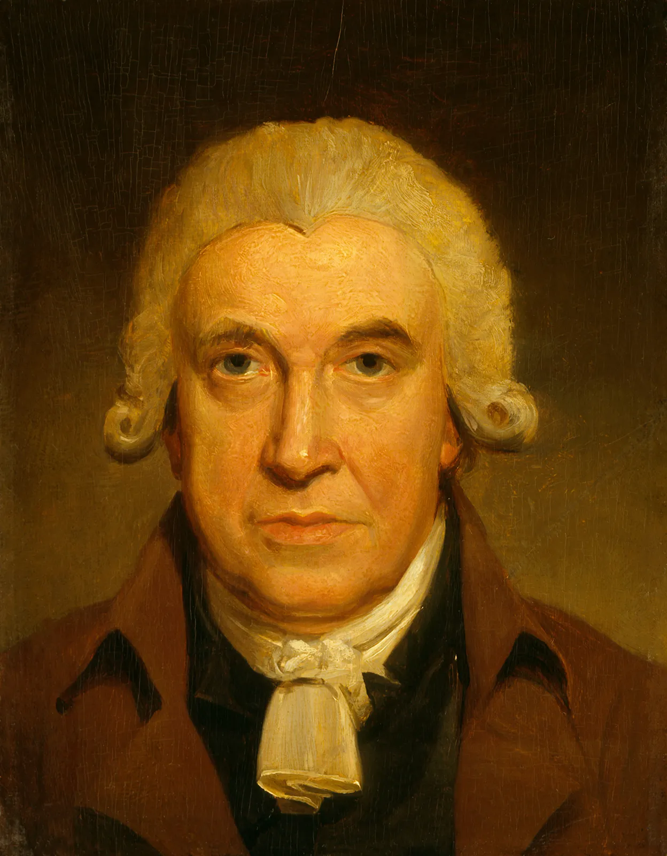
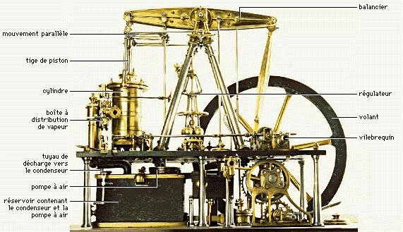
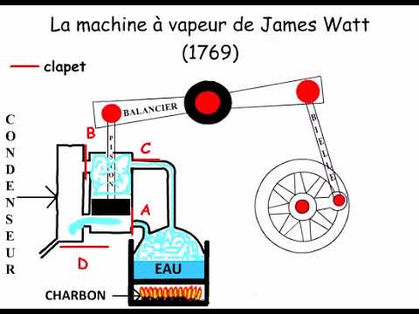
Nom: James Watt Image: Nationalité: Brittanique Drapeau: Période de temps: 1736-1819 Contributions (7):machine a vapeur Images (2):

